Slide 1
TALLER DE EMPRENDEDORES

Slide 2
Producto y propuesta de valor

Slide 3
Todo emprendimiento comienza por un producto que debe satisfacer una necesidad y una propuesta de valor que haga a este producto atractivo para los posibles clientes.

Slide 4
PRODUCTO

Slide 5
Es cualquier bien material, servicio o idea que posee un valor para el consumidor o usuario y que puede satisfacer una necesidad o deseo.
En marketing, el término producto se usa de forma genérica, para bienes tangibles e intangibles.

Slide 6
RESOLVER UNA NECESIDAD
GENERAR VALOR AGREGADO

Slide 7
PROPUESTA DE VALOR
(PV)

Slide 8
Cómo tú, tu empresa, producto o servicio resuelven el problema o necesidad del cliente / usuario.

Slide 9
¿QUÉ BENEFICIOS OBTENGO CONTIGO?
¿POR QUÉ TÚ y NO LA COMPETENCIA?

Slide 10
LAS 3 B
BUENO, BONITO y BARATO

Slide 11
PRECIO vs VALOR
lo que compro VS lo que obtengo

Slide 12
¿COMO HAGO MI PV?

Slide 13
Debe ser clara y fácil de entender.
Comunicar lo que se va a obtener.
Explica qué te diferencia de la competencia.
Cuanto más breve, mejor.

Slide 14
COMPONENTES DE LA PV

Slide 15
Título:
Describe el beneficio que ofreces.
Subtítulo:
Detalla lo que ofreces, a quién y por qué.
Tres puntos:
Con beneficios o características del producto.
Elemento visual:
Vídeo o imagen, que refuerce tu mensaje.

Slide 16
EJEMPLOS

Slide 17
Airbnb
Uber
Netflix
Wix
EDteam

Slide 18
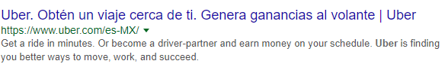
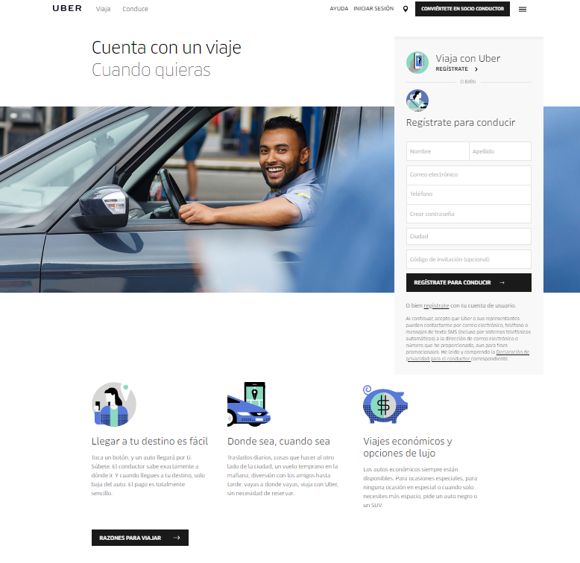
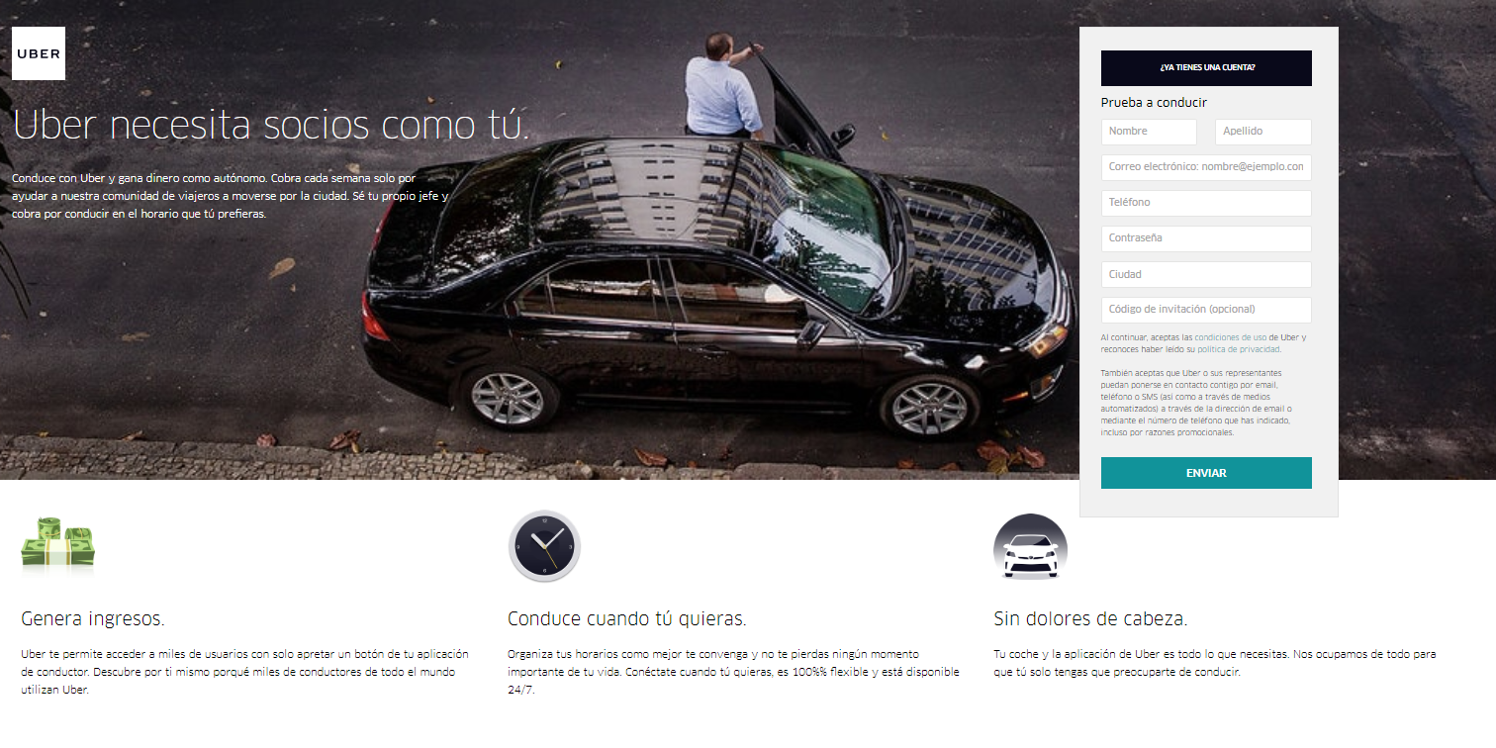
UBER

Slide 19
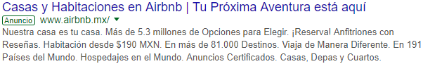

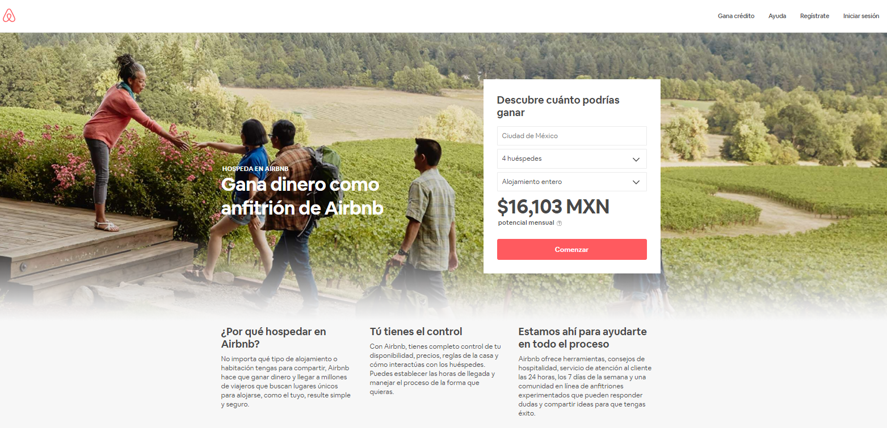
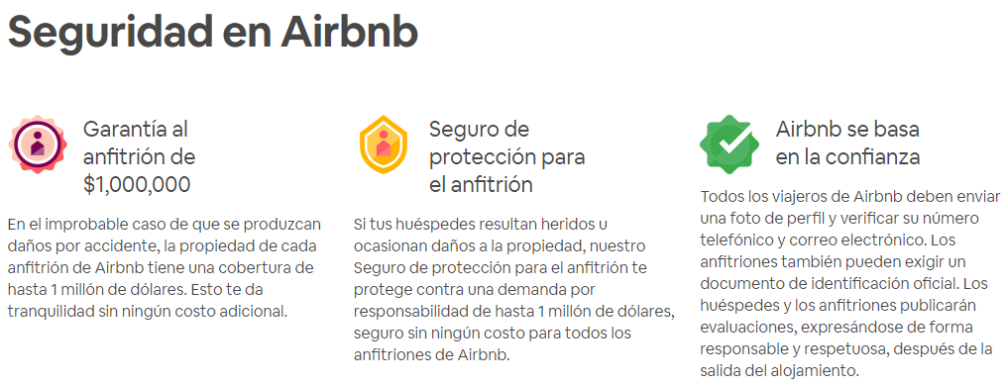
AIRBNB

Slide 20
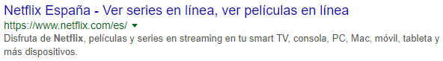

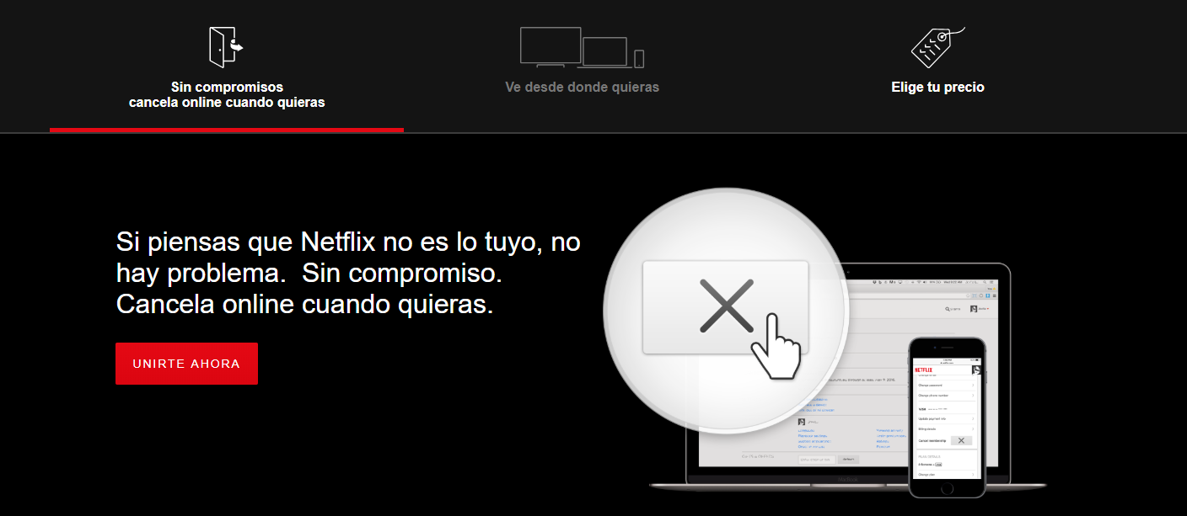
NETFLIX

Slide 21

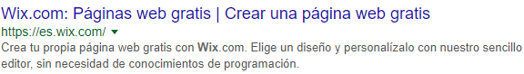
WIX

Slide 22
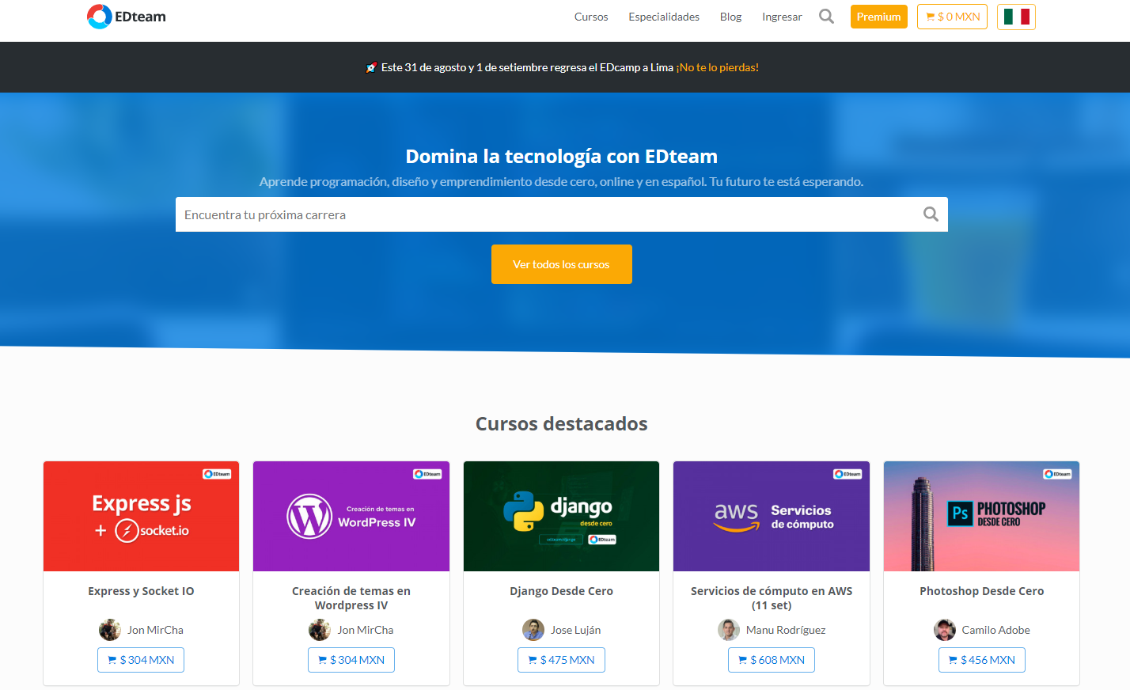
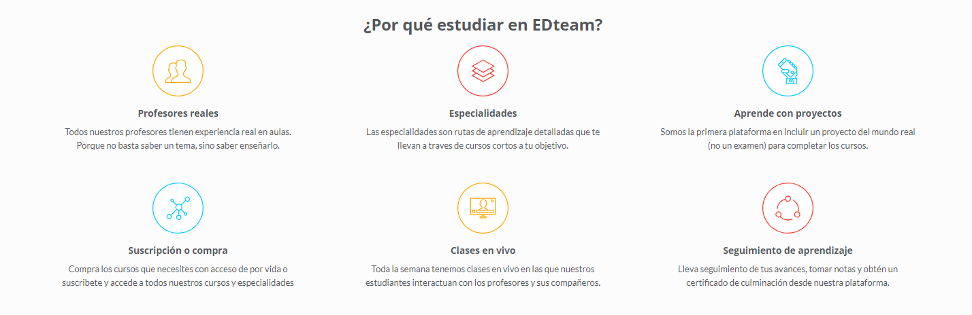
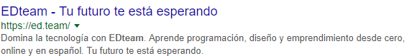
EDteam

Slide 23

GRACIAS
@jonmircha
#ProgramadorFitness

Slide 24
ACTIVIDAD

Slide 25
DEFINE TU PV
Título...
Subtítulo...
Tres puntos...
Elemento visual...

